Slide 1

人教版高中物理必修二
第八章 机械能守恒定量
重力势能
主讲人：王巨生
学 校：北京市第八十中学

Slide 2
高中物理
学习目标及任务
一、理解重力势能的概念,知道重力做功与路径无关；
二、掌握重力做功与重力势能变化的关系；
三、了解弹性势能的概念及弹性势能与弹力做功的关系。

Slide 3
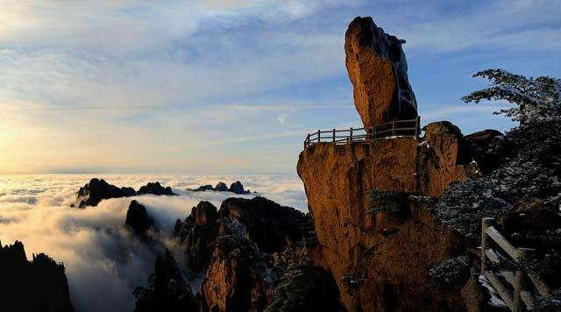



高中物理
黄山“飞来石”
黄果树大瀑布

Slide 4
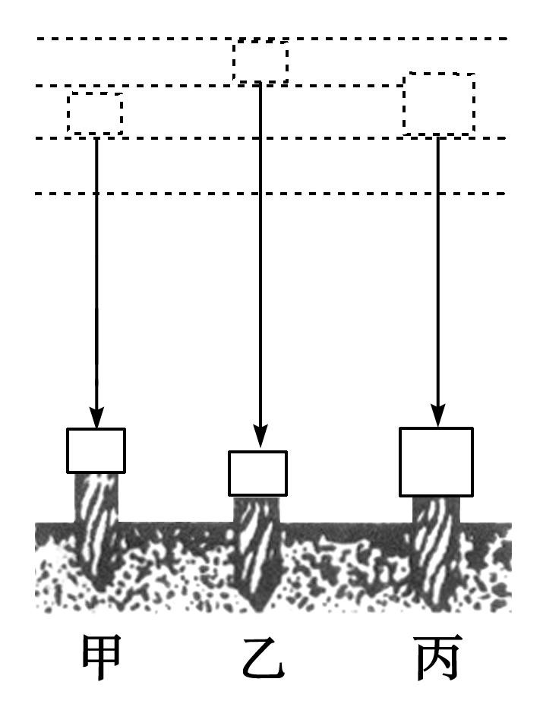
高中物理
如图所示的重物从高处由静止落下,砸到木桩上，为什么可以把木 桩打进地里呢?
由于重物的重力势能
从图中你能猜测重力势能与哪些因素有关吗？ 重力势能的表达式是怎样的呢？

Slide 5



高中物理
一.重力做功
A 、B 两点到地面的距离分别为h₁和h₂
物体竖直下落 物体沿斜面下滑
A
A
θ
W_{G}=mgLcos θ
=mgh
=mg(h₁－h₂)
h
h₁
L
h
h₁
B
B
=mgh －mgh
h
1
2
h
2
2
W_{G}=mgh
=mg(h₁－h₂)
=mgh₁－mgh₂

Slide 6



高中物理
物体沿折线运动
(A到D)
物体沿任意曲线运动
(A到E)
A
Δh₁
Δh₂
Δh₃
m
Δh₁
Δh₂
h
A
B
_{C}
h₁
h
h₁
Δh₃
h₂
D
h₂
E
W₁=mglcosθ₁=mg △h₁
W=W₁+W₂+W₃+ ……
W=mg △h₁+ mg△h₂ + mg△h₃ +……
=mg（△h₁+ △h₂ + △h₃ ……)
= mgh =mgh₁－mgh₂

Slide 7
高中物理
重力做功的特点:
上述分析过程表明：
重力做功只跟它的起点和终点的位置（高度差）有关，与物体运 动的路径无关。
即：W_{G} = mgh=mgh₁-mgh₂
物体所受的重力 mg 与它所处位置的高度 h 的乘积 mgh， 具有特殊的意义。
二.重力势能
mgh 的特殊意义在于它与重力做的功密切相关，恰与前述重力 势能的特征一致。因此，我们把 mgh 叫作物体的重力势能，常 用Ep 表示 E_{p}=mgh

Slide 8
高中物理
二.重力势能
单位： 国际单位制中，焦耳(J) 1J=1N·m
重力势能是标量，状态量
正负： 在参考面上方，重力势能为正，重力势能大于零 在参考面下方，重力势能为负，重力势能小于零
系统性：是物体和地球这个系统所共有的
相对性：零势能参考面可以任意选取，同一位置同一物体的重 力势能随着零势能面选取的不同而具有不同的重力势能。通常 以地面为零势能面，同一问题中，参考面要统一。
讨论：重力势能为零的物体是不是就没有重力势能？

Slide 9
高中物理
三、重力做功与重力势能变化关系
重力做的功等于重力势能的减少量
即 W_{G} = mgh₁-mgh₂=－ΔEp=－（mgh₂-mgh₁）
如果重力做正功，重力势能减少，减少的重力势能等于重力对 物体做的功
如果重力做负功，重力势能增加，增加的重力势能等于物体 克服重力做的功

Slide 10
高中物理
例1．下列关于重力势能的说法正确的是（ AB ）
A．重力势能是地球和物体共同具有的，而不是物体
单独具有的
√
B．重力势能的大小是相对的
√
重力势能等于零的物体，不可能对别的物体做功 ❌
在地面上的物体，它具有的重力势能一定等于零
❌

Slide 11

高中物理
例2．如图，质量0.5kg的小球，从桌面以上h₁=1.2m的A点落到地 面的B点，桌面高h₂=0.8m．请按要求填写下表．(g=10m/s²)
A
h₁
参考 平面 | 小球在A 点重力势 能 | 小球在B 点重力 势能 | 下落过程 小球重力 做功 | 下落过程 小球重力 势能变化
桌面 | 6J | -4J | 10J | -10J
地面 | 10J | 0 | 10J | -10J
h₂
选取不同的参考平面,物体的重力势能的数值不同 对一个确定的过程，W_{G}和△E_{P}与参考面的选择无关
B

Slide 12

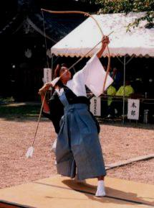
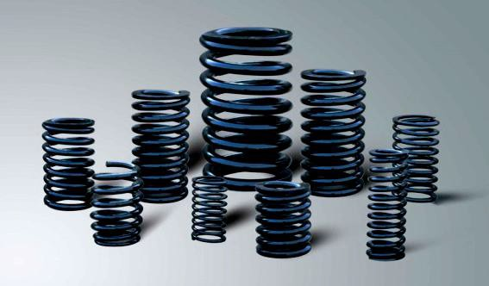
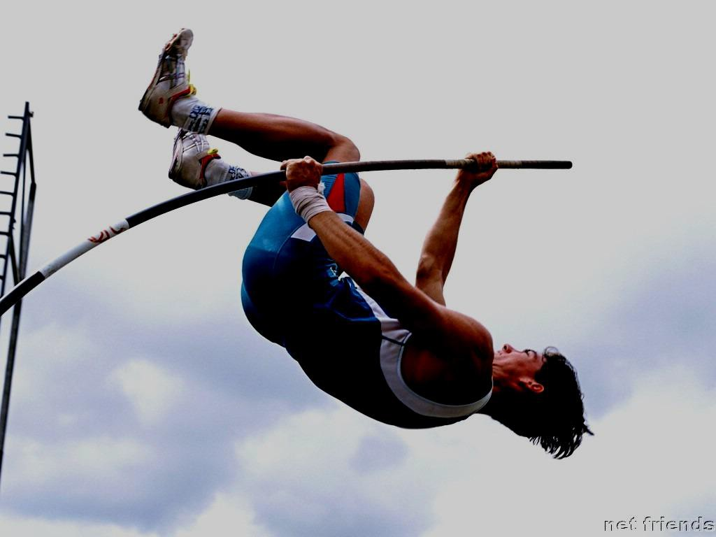
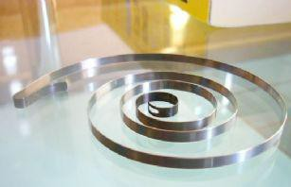
高中物理
四、
弹性势能:发生弹性形变的物体的 各部分之间，由于有弹力的相互作 用而具有的势能，这种势能叫做弹 性势能。

Slide 13
高中物理
弹性势能可能与哪些因素有关
重力势能与物体被举起或下降的高度有关， 那么弹性势能可能与…有关？
类比、猜想
我特别喜欢这些类比——我的最可靠的老师，因为它能给我们揭 开自然界的各种秘密。
——开普勒

Slide 14
高中物理
类比思想
探究重力势能的过程 重力势能与m、h有关
探究弹性势能的思路
弹性势能与哪些因素有关
重力势能与重力做功有关
明确弹力做功与弹性势能的关系
分析重力做功
分析弹力做功
重力势能的表达式E_{P}=mgh
弹性势能的表达式

Slide 15




































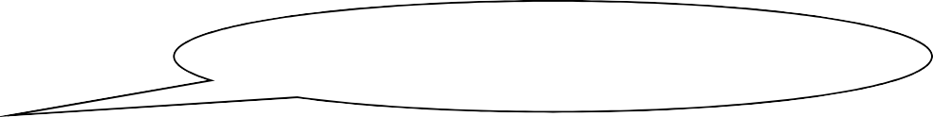
高中物理
自主探究
怎样求弹力做的功？
F_{拉}=F=kl为变力
Δl₁
Δl₂
Δl₃
Δl₄
Δl₅
l
F
F_{拉}
如何把求变力做的功转化为求恒力做的功？
微分思想
把弹簧从A到B的过程分成很多小段
在各个小段上，弹力可近似认为是不变的
F₁、F₂、F₃ …
化变为恒
积分思想
W_{拉}＝F₁Δl₁＋F₂Δl₂＋F₃Δl₃＋F₄Δl₄＋F₅Δl₅

Slide 16

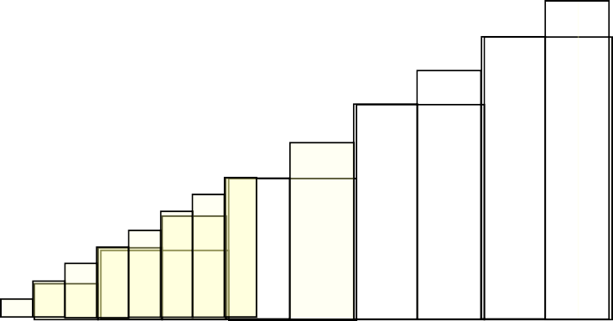
























高中物理
F_{拉}
F₅ F₄ F₃ F₂ F₀₁
拉力所做的功等 于图线与横轴所 围的面积
W
＝ k l ²
拉
l
L
F_{拉} = kΔl
l
F_{拉}

Slide 17


高中物理
弹性势能的表达式：
弹簧的劲度系数
弹簧的弹性势能
E_{P} ＝ k l ²
弹簧的伸长量或压缩量
说明：(1)一般规定弹簧在原长时，弹簧的弹性势能为零
(2)l为弹簧的伸长量或压缩量

Slide 18
高中物理
弹簧弹力做功与弹性势能变化的关系
1.弹簧弹力做正功，弹性势能减少
末态的弹性势能
弹簧弹力做负功，弹性势能增加
2.表达式:
W_{F}＝E_{P1}－E_{P2}=－(E_{P2}－E_{P1})=－ΔEp
弹力做的功
初态的弹性势能

Slide 19
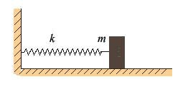
高中物理
例3．如图所示，轻质弹簧一端与物体连接，另一端固定在墙上， 在水平向左的力F作用下物体处于静止状态。当撤去力F后，物体将 向右运动，在物体向右运动的过程中，忽略一切阻力，下列说法正 确的是（ D ）
弹簧的弹性势能逐渐减小
弹簧的弹性势能逐渐增大
弹簧的弹性势能先增大再减小
弹簧的弹性势能先减小再增大
F
F

Slide 20
高中物理
小结
学习了重力势能的概念,知道重力做功与路径无关
掌握重力做功与重力势能变化的关系
了解弹性势能的概念及弹性势能与弹力做功的关系
作业：完成课后练习

Slide 21
高中物理
The end. 谢谢！

